Slide 1
Применение компьютера в демонстрационном эксперименте Учитель физики: Карабашьян М.В.

Slide 2
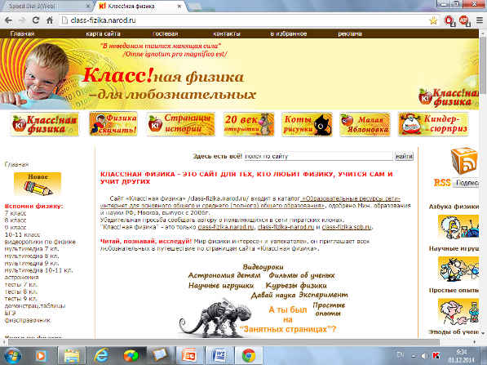

Slide 3
Компьютерный эксперимент возможно использовать:
- как средство наглядности (особенно для демонстраций, которые невозможно показать в классе или малоэффективных);
- как средство предъявления научных фактов;
- как тренажер для отработки отдельных экспериментальных действий и операций перед выполнением лабораторных работ;
- как средство контроля за уровнем сформированности у школьников умений выполнять отдельные экспериментальные действия.

Slide 4
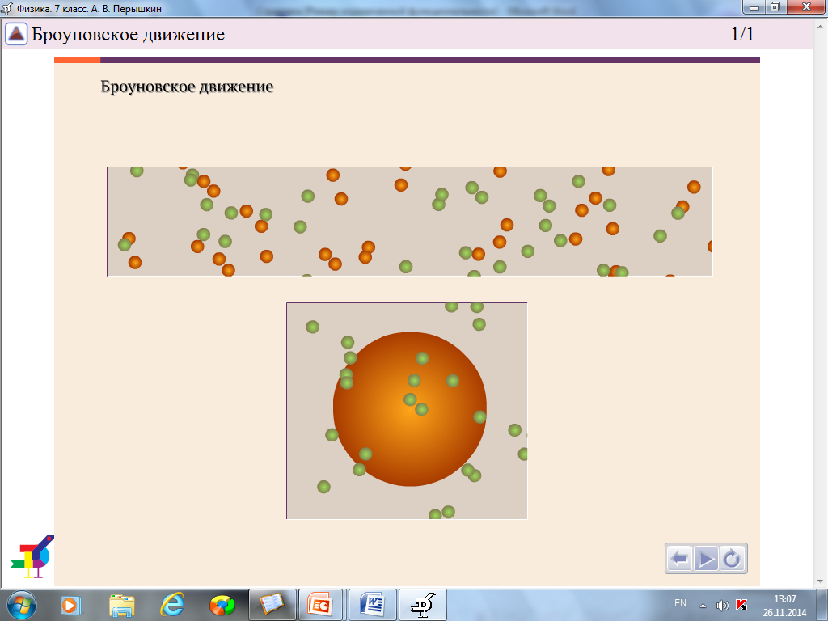

Slide 5
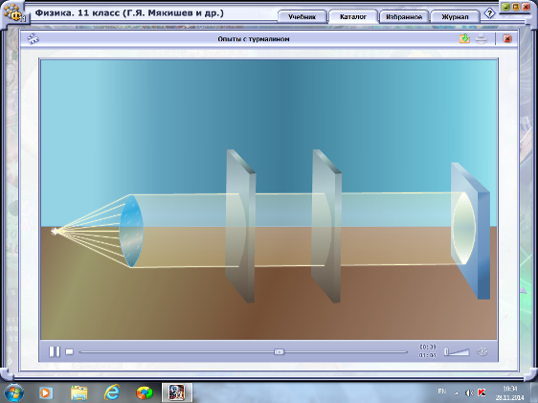
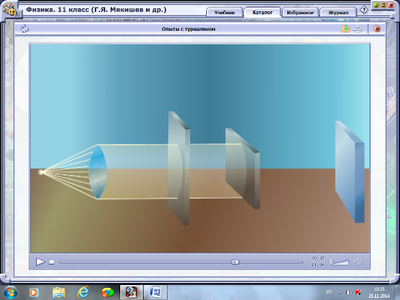

Slide 8
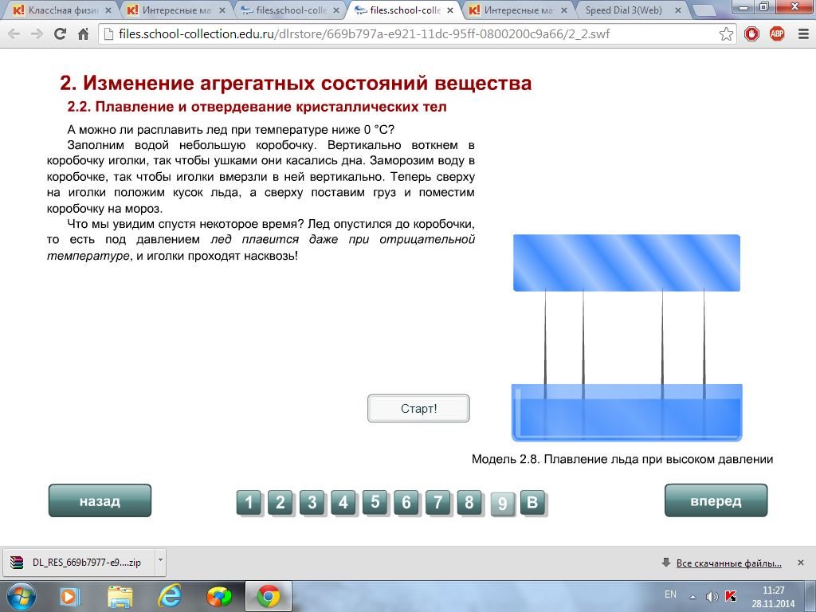
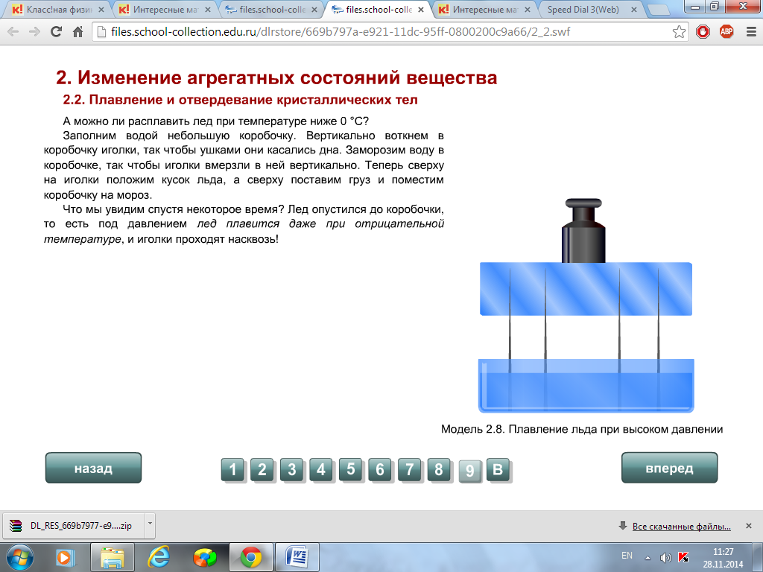

Slide 9
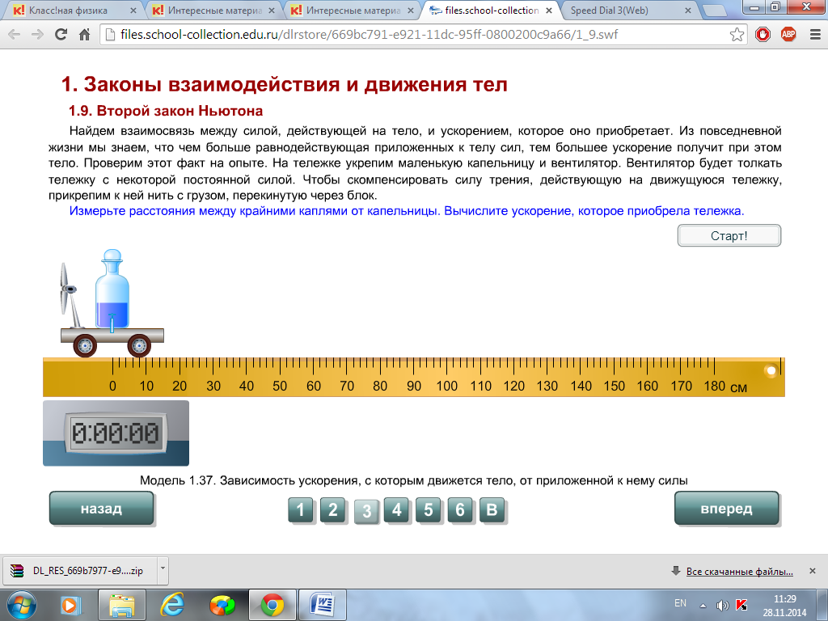
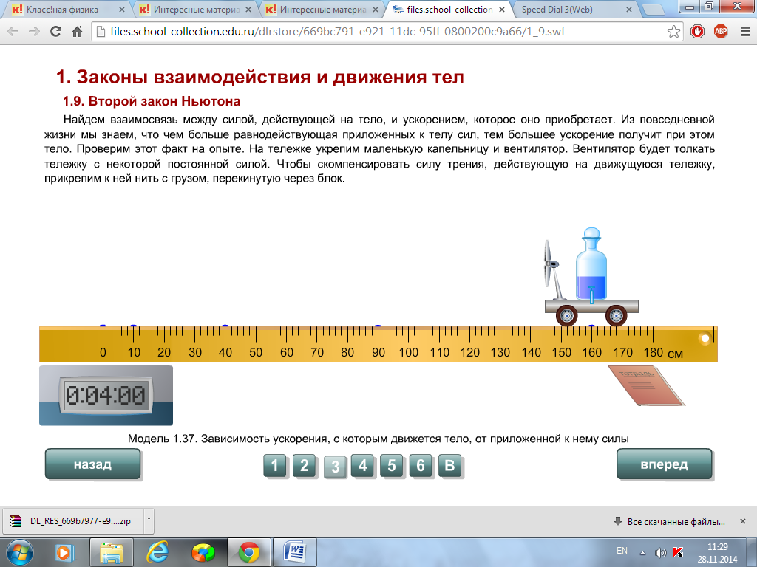

Slide 10
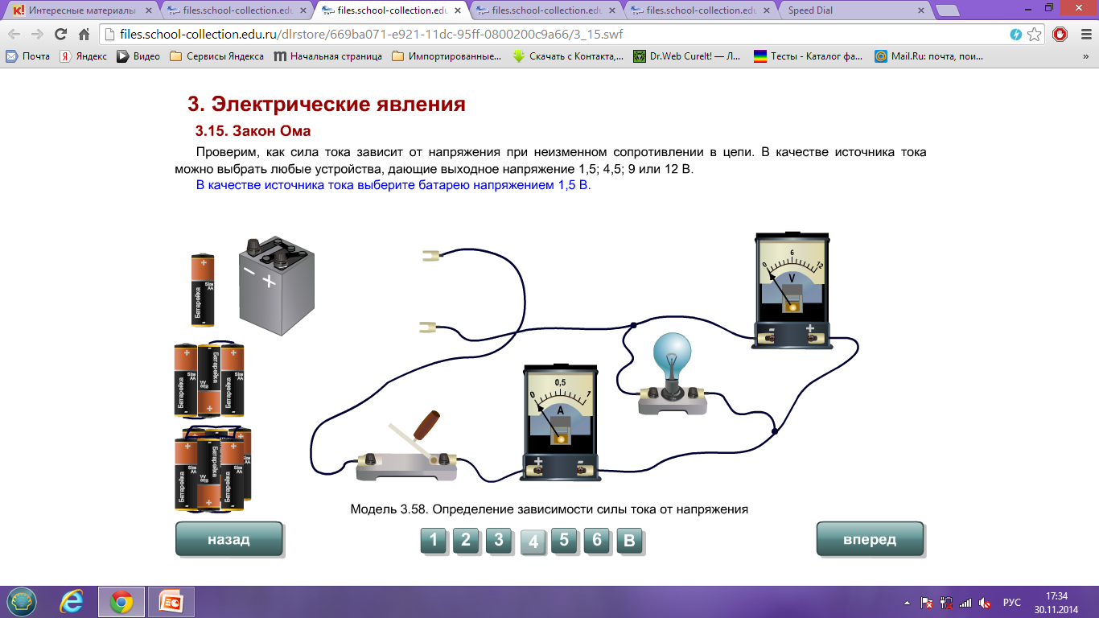
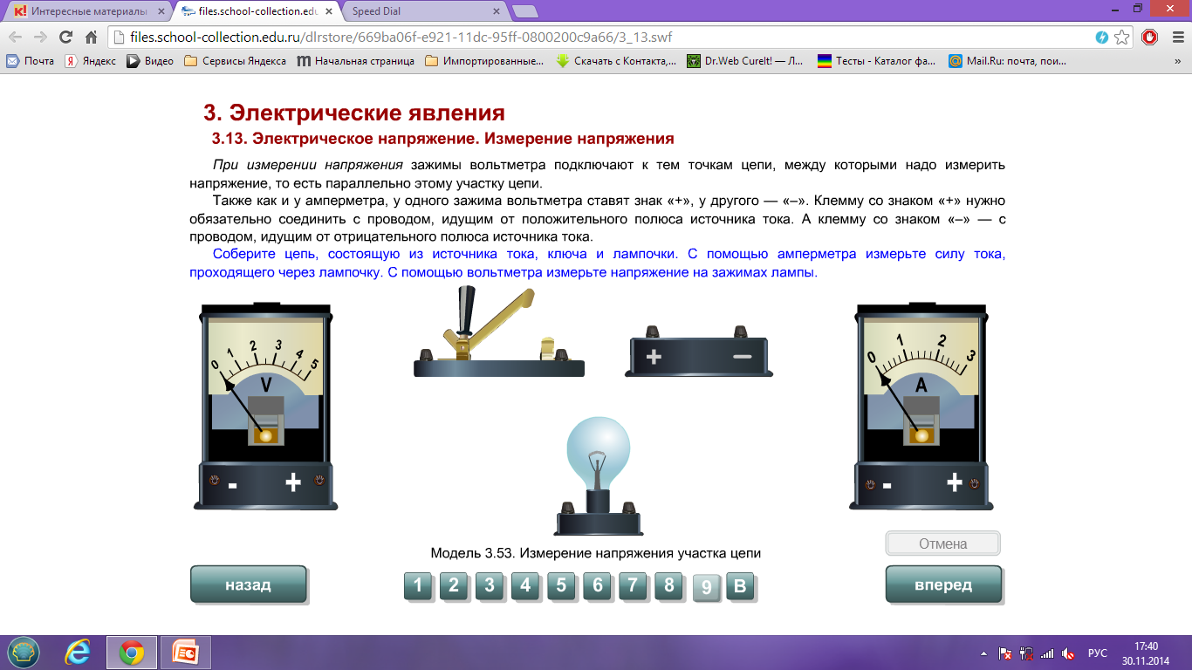

Slide 11
